Slide 1
Fresh & Wild

Slide 2
Sommaire
Contexte et Enjeux
Solution
Démonstration
Bilan

Slide 3
1.
Contexte et Enjeux

Slide 4




L’équipe
Houria Benmokrane
« LA PROF DE MATH »
Cheick Dieng
« LE COMPTABLE »
Jeanne Priso
« L’ENTREPRENEUSE »
Charlotte Van Hove
« LA CHIMISTE »

Slide 5
Contexte et Enjeux
Une demande en pleine croissance.
Une croissance annuelle de 10,4% d’après le ministère de l’agriculture
11% des Français envisageaient d’augmenter leur consommation future de produits bio.
Une mutltitude d’acteurs sur le marché entre AMAP et organisations à but lucratif.
Les producteurs sont laissés pour contre et le consommateur ne s’y retrouve pas.
Le marché de l’agriculture bio est en plein essor mais Les producteurs ne sont pas les premiers bénéficiaires de ce boom.
Les différentes solutions entre organisation a but lucratif et AMAP n’offrent pas de reelles flexibilité au consommateur.

Slide 6
2.
Solution

Slide 7
Le Big Concept
Une démarche gagnant-gagnant
qui soutient les producteurs tout en faisant plaisir aux consommateurs.

Slide 8

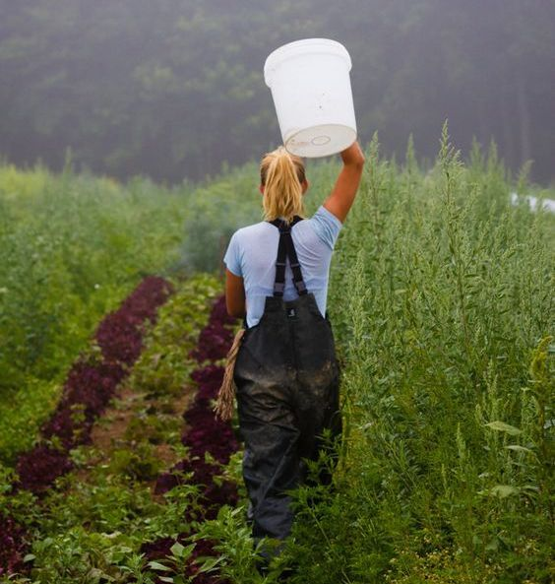
Le soutien aux producteurs
Une offre mixte
Entre AMAP
financement de la production
Et place de marché
augmentation les débouchés des producteurs

Slide 9
Une offre attractive
DES ABONNEMENTS A LA CARTE
Des paniers qui correspondent à la manière dont on mange réellement
UNE OFFRE ALIMENTAIRE COMPLETE
Viandes, produits laitiers, prêt à consommer
Adaptée
Large
DES ECHANGES
Les agriculteurs et les adherents proposent des activités
UN ENGAGEMENT
L’association est totalement animée par et pour ses membres
Inclusive
Engageante
Notes:
ADAPTÉE
1/ PANIER
3 tailles : Solo / Duo / Famille
2/ BOUTIQUE
Des produits « à la demande »
----------
LARGE
3 types de paniers : fruit / Végétalien / Complet
----------
INCLUSIVE
Des activités autour de la cuisine et de la ferme mais également tout autre sujet convivial qui peut rassembler
----------
ENGAGEANTE
Plus largement, répond au besoin d’engagement des consommateur qui font le choix de ce type de consommation

Slide 10
L’utilisateur : comment ça marche ?
Voir toutes les offres de produits et services
S’abonner à une offre de panier bio
Proposer une activité
1
3
5
2
4
Demander à adhérer à l’association
Achèter des produits au choix

Slide 11

Le gestionnaire : comment ça marche ?
Toutes les fonctionnalités de l’utilisateur
Approuve les activités proposées par des adhérents
Proposer une mission de bénévolat
1
3
5
2
4
Approuve l’adhésion du demandeur
Gère les produits de la boutique et les paniers (création, suppression, modification)
Propose une activité

Slide 12
Fonctionnalités
Adhérer | Se connecter | S’abonner aux paniers | Acheter des produits | Payer | Communauté | Intégration

Slide 13
Calendrier
 | 16 JOURS
 | 11/12 | 12/12 | 13/12 | 14/12 | 15/12 | 16/12 | 17/12 | 18/12 | 19/12 | 20/12 | 21/12 | 22/12 | 23/12 | 24/12 | 03/01 | 04/01
Demander à adhérer
Se connecter / déconnecter
S’abonner aux paniers
Commander des produits
Payer
Proposer / modifier une activité
Proposer une mission de bénévolat
Modérer les adhésions
Modérer les activités
Gérer les produits

Slide 14
Arborescence du Site
ACCUEIL
Connexion
Producteurs
Abonnements aux paniers
Produits
Communauté
Détail produit
Activités
Bénévolat

Slide 15
3.
Démonstration

Slide 16
Un jour sur le site
Visite le site
Se connecte
Propose une activité
Valide l’activité proposée par l’adhérent
Se connecte
Visiteur
Utilisateur
Adhérent
Adhérent
Adhérent
Gestionnaire
Gestionnaire
Gestionnaire
Nouvel Adhérent
Nouvel Adhérent
Gère les produits
Prend un abonnement
Demande à adhérer
Achète un produit
Accepte la deamande d’adhesion en cours

Slide 17
4.
Bilan

Slide 18











Les moyens
Préparation
Réalisation
BACK
FRONT
.
Communication

Slide 19
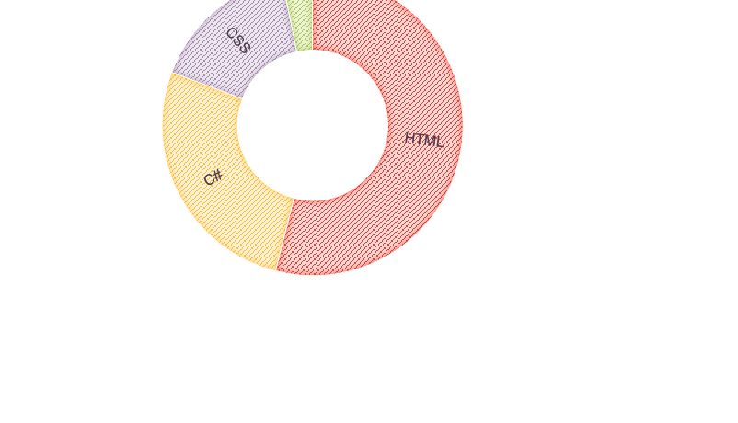
Les Métriques
LANGAGES
6 697 lignes de code
HTML : 54%
C# : 26,7%
CSS : 16%
JavaScript : 3,3%
4 672 lignes de HTML
2 025 lignes de C#

Slide 20
Les améliorations
 | A FAIRE | EN COURS | FAIT
Adhérer
Se connecter / déconnecter
S’abonner aux paniers
Acheter des produits
Payer
Partie “Communauté”
Formulaire de contact
Tableaux de bord (adhérent et admin)
Gestion de la reservation et distribution de paniers
Gestion de la commande de produits

Slide 21
Le bilan humain
PERSÉVÉRANCE
COMMUNICATION
SOLIDARITÉ
IMPLICATION
AUTONOMIE
RESPECT

Slide 22

Retour d’Expérience
COMPRÉHENSION DU PROJET
Recul
Houria Benmokrane
Jeanne Priso
Stratégie
DIFFICULTÉS TECHNIQUES
Bienveillance
Persévérance
Capacité à résoudre les problème
Se serrer les coudes
Unité
Charlotte Van Hove
Cheick Dieng
Adaptation

Slide 23
Merci !
Des questions ?

